Slide 1
OPEN GL PROJECT
<로봇 팔>
팀원 : 20071611 박형조
20071586 박기룡
20071771 황재민

Slide 2
프로젝트 개발목적
Open GL 의 이해
Open GL 이론내용의 활용
Open GL 복습 및 실습
컴퓨터 그래픽스에 대한 이해

Slide 3
개발환경
OS :Microsoft WindowsXP
프로그램 : Visual studio 2008

Slide 4
개발내용
손 모양 구현
손가락 움직임 구현
화면의 회전, 확대 및 축소

Slide 5
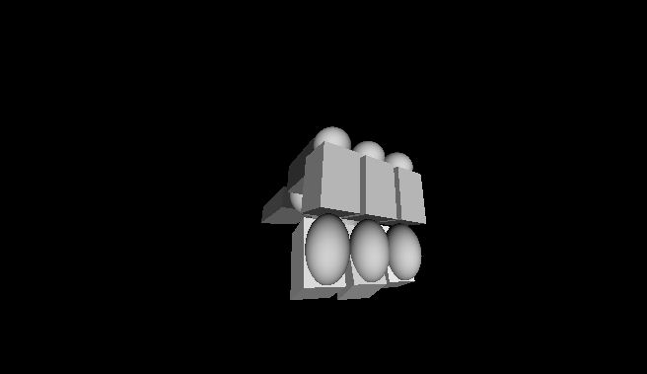
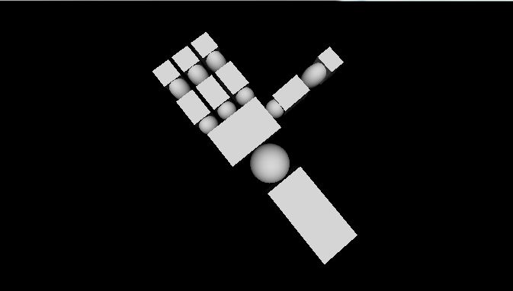
프로젝 트 샘플

Slide 6
참고 자료
이병국 교수님 홈페이지
http://kowon.dongseo.ac.kr/~lbg/
Google 검색

